Slide 1
Основы современных операционных систем
Лекция 2
Сафонов Владимир Олегович
Профессор кафедры информатики,
Заведующий лабораторией Java-технологии
мат-мех. факультета СПбГУ
Email: vosafonov@gmail.com
Сайт лаборатории: http://polyhimnie.math.spbu.ru/jtl

Slide 2
История ОС
В ранних mainframe-компьютерах (1940-1950 гг.) ОС отсутствовали; обращение к памяти – по реальным (физическим) адресам; обращение к внешним устройствам – специальными командами, также по физическим адресам
1950-1960е гг. – диспетчеры (dispatchers), предшественники ОС, главным образом управляли прохождением пакета задач, вводимых с перфокарт
Классические ОС 1960-х и 1970-х гг..: ATLAS, MULTICS, OS IBM/360
Многозадачность, разделение времени, управление процессами
1970-е г.: UNIX – первая “мобильная” ОС (AT&T, B. Kernighan, D.Ritchie), работавшая на многих аппаратных платформах
1980-е гг.: CP/M (8-разрядная), MS DOS (16-разрядная) – первые ОС для персональных iомпьютеров с процессорами Intel 8080/8086 (x86)
1980-е гг.: Macintosh/MacOS (Apple) – первая компьютерная и операционная система с развитой поддержкой GUI
1990-е гг.: Windows, Windows 3.x, Windows for Workgroups, Windows NT, Windows 98
В настоящее время: Windows XP/2003/Vista/Windows 2008, Windows 7, Linux
Пока самая распространенная в мире OS – Symbian (для мобильных телефонов). Ее активно догоняет Google Android. Windows – только на втором месте!

Slide 3
Диалекты UNIX
Berkeley Software Distribution (BSD), в настоящее время – FreeBSD (University of Berkeley)
System V Release 4 (SVR4) – AT&T
Linux (RedHat, SuSE, Mandrake, Caldera, Debian, Fedora, etc.)
Solaris (Sun Microsystems)
IRIX (Silicon Graphics)
HP-UX (Hewlett-Packard)
Digital UNIX (Digital -> Compaq)

Slide 4
Отечественные ОС
1960-е гг.: ОС ДИСПАК для БЭСМ-6 (ИПМ АН СССР, ИТМ и ВТ АН СССР) – многозадачность, диалог
1979 – 1982: ОС Эльбрус для МВК “Эльбрус-1”,“Эльбрус-2”: процессы – прототип threads; виртуальная память; динамически загружаемые и линкуемые программы и модули
Литература: Сафонов В.О. Языки и методы программирования в системе Эльбрус. – М.: Наука, 1989
Другие работы по ОС в СССР. ОС реального времени
1970-е гг. : Решение правительства СССР о копировании IBM/360/370 (ЕС ЭВМ), затем – PDP 11 (СМ ЭВМ). Продлило срок эксплуатации зарубежных ОС в СССР (России) на 10-20 лет (!).
Э. Дейкстра: “Решение русских о клонировании IBM является одной из важных побед США в холодной войне” (1977)
2010 г: Ведется разработка свободно распространяемой отечественной ОС на базе Linux

Slide 5
Особенности ОС для mainframes
Экономия временных ресурсов путем формирования и пропуска пакетов (batch) заданий (jobs)
Автоматическая передача управления от одного задания к другому. Первые примитивные ОС
Использование резидентного (постоянно находящегося в памяти) монитора:
  Начальная передача управления монитору
  Передача управления заданию
  По окончании задания – возврат управления в монитор

Slide 6
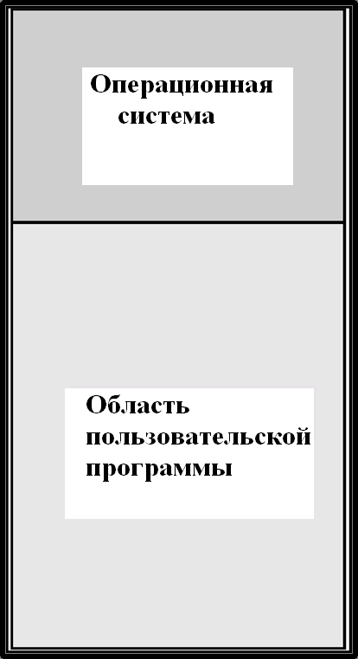
Распределение памяти в простой системе пакетной обработки

Slide 7
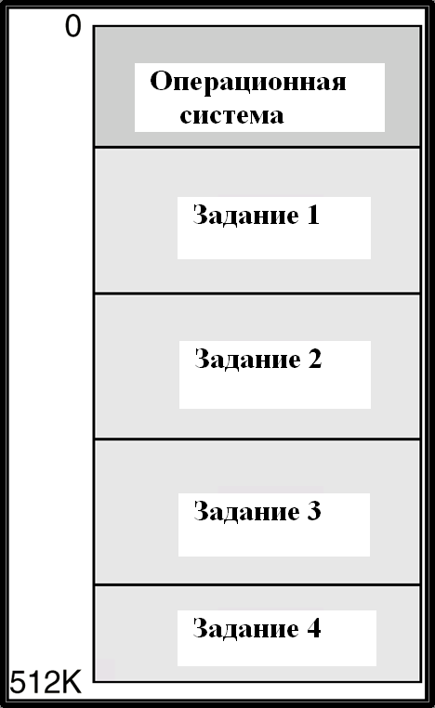
Система пакетной обработки с поддержкой мультипрограммирования

Slide 8
Особенности ОС, поддерживающих мультипрограммирование
Программы ввода-вывода, поддерживаемые операционной системой
Управление памятью – система должна распределять память для нескольких заданий
Планирование загрузки процессора (CPU scheduling) –система должна сделать выбор, какое из нескольких загруженных в память заданий запустить
Управление устройствами; spooling (буферизация устройств ввода-вывода, например, принтера)

Slide 9
Особенности ОС с разделением времени (time sharing)
Ресурсы процессора разделены между несколькими заданиями (jobs), находящимися в памяти или на диске. Процессор выделяется только тем заданиям, которые находятся в памяти
Задания загружаются в память и выгружаются из памяти на диск (swapping)
Обеспечивается диалоговое (interactive) взаимодействие между пользователем и системой; когда ОС завершает исполнение команды, она выполняет поиск следующего управляющего оператора (control statement), введенного с пользовательской клавиатуры
Предоставляется диалоговый доступ к данным и коду пользователя

Slide 10
Q & A
Вопросы и ответы

